Slide 1

INFORME DE RESULTADOS ACUMULADO A MAYO DE 2016
REGIONAL NOROCCIDENTE
COOMEVA MEDICINA PREPAGADA

Slide 2
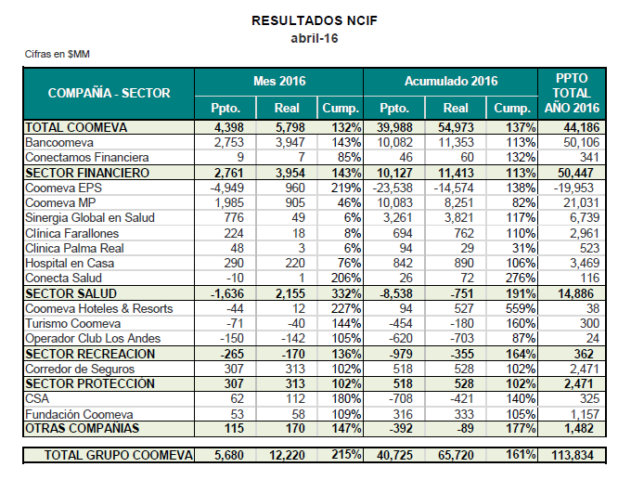
Resultados GECC a Abril de 2016

Slide 3
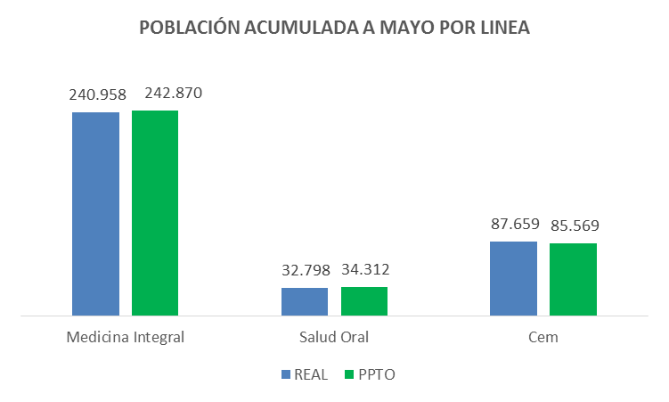
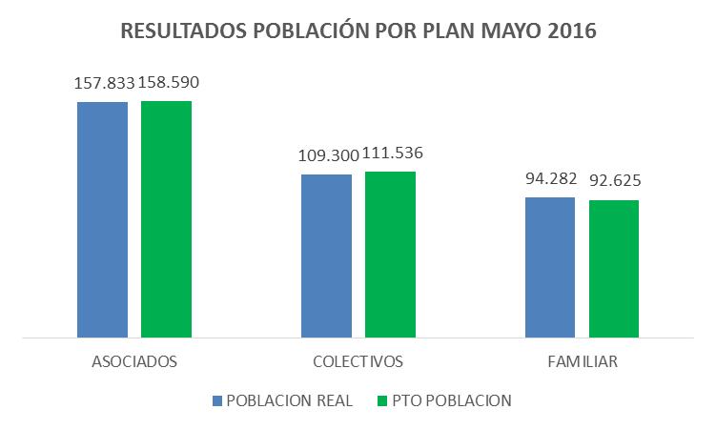
Resultados Población Nacional mayo 2016
361.415
Usuarios MP
Crecimiento acumulado de 3.984 usuarios frente al cierre del año 2015
El plan familiar presenta el mayor crecimiento neto (3.619 usuarios), seguido del plan asociado (673 usuarios)

Slide 4
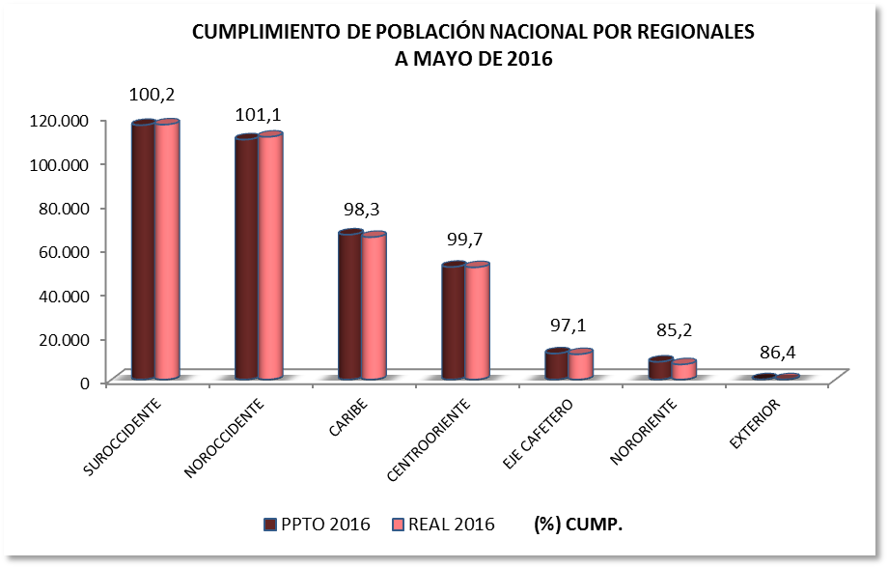
Población por Regionales acumulada a Mayo de 2016
Crecimiento mes: 2.485
Crecimiento Acum.: 3.983

Slide 5
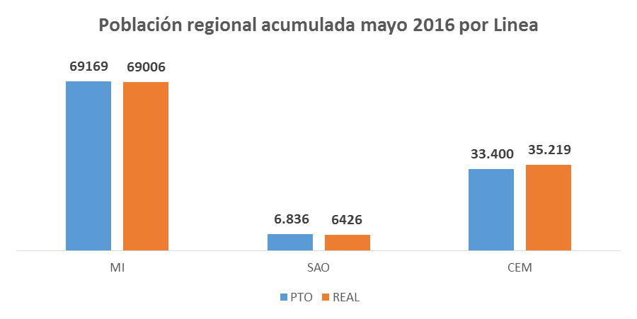
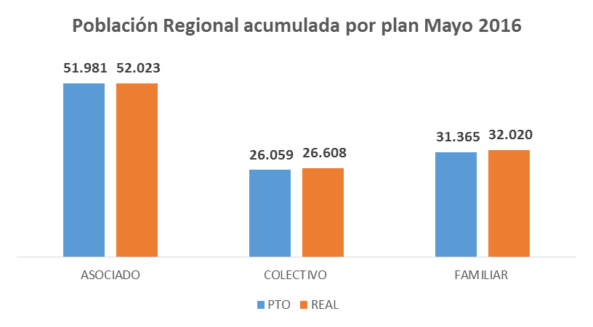
Gestión Comercial Regional Noroccidente
mayo 2016
110.651
Usuarios MP
Cumplimiento acumulado del 101,1% en población total.
Cumplimiento por plan:
Asociado: 100,1%
Colectivo: 102,1%
Familiar: 102,1%

Slide 6
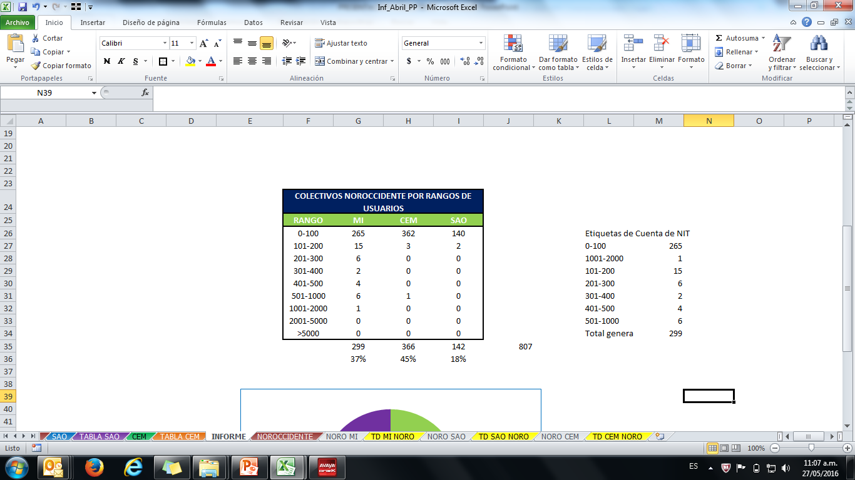
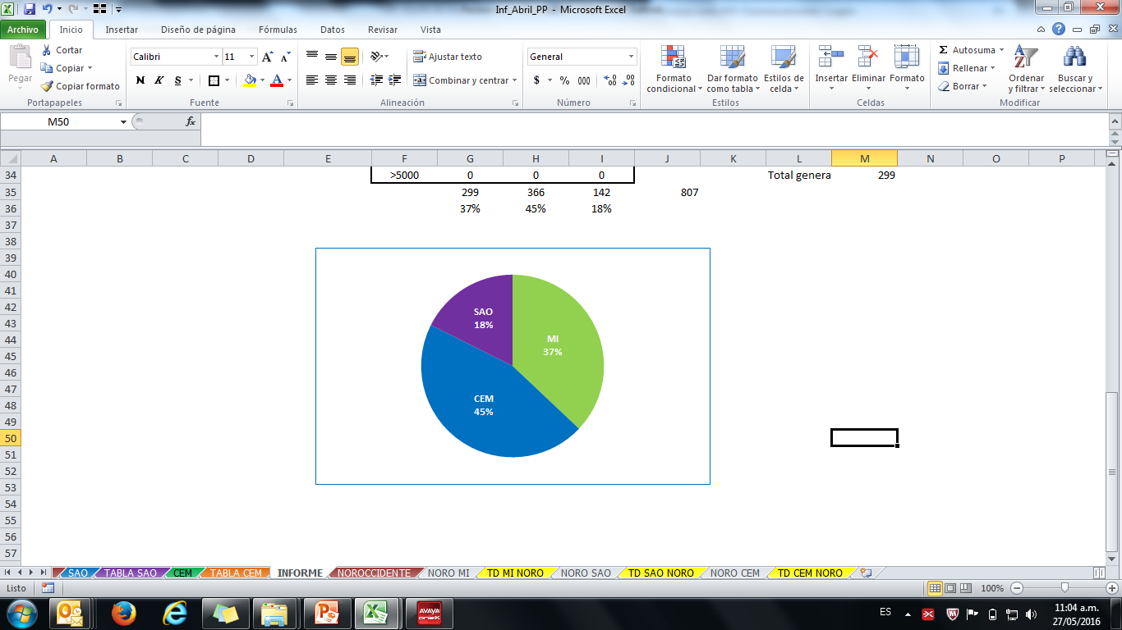
Gestión comercial colectivos Regional Noroccidente
COLECTIVOS POR LINEA NOROCCIDENTE
Fuente: SIAS- Abril 2016
Algunas de las principales empresas afiliadas son :
ISA
Nutresa
Fondo de Empleados Éxito
Uniban
Coopebelén
Aress
Compañía de Galletas Noel
Leonisa
Fondo de Empleados Bancolombia
Coimpresores
Continental Gold
UNE
Sofasa
Actualmente se cuentan con 649 Colectivos en la regional noroccidente de los cuales 299 tienen productos de Medicina Integral, 142 Salud Oral y 366 Coomeva Emergencia Médica.
Se puede presentar que en las diferentes líneas de servicio sea la misma Empresa la contratante.

Slide 7
P y G Colectivos a Abril de 2016 – Reg. Noroccidente
5 COLECTIVOS CON MAYORES UTILIDADES:
Cifras en millones de $
5 COLECTIVOS CON MENORES UTILIDADES:
Cifras en millones de $

Slide 8
Resultados financieros acumulados a Mayo de 2016 - Nacional

Slide 9
Resultados financieros acumulados a Mayo de 2016- Reg. Noroccidente
Resultados financieros acumulados a Mayo por oficinas

Slide 10
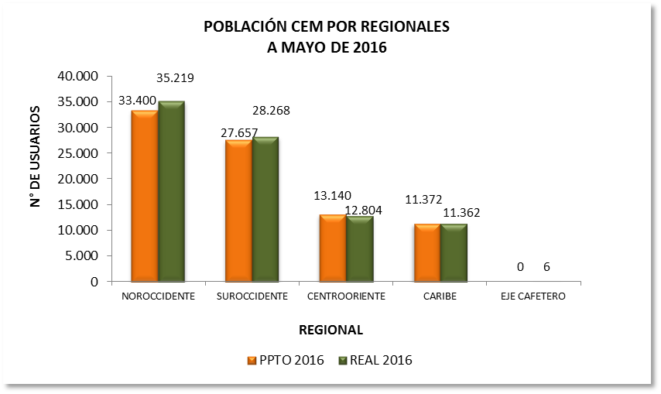
Resultados acum. a Mayo de 2016 Reg. Noroccidente - CEM

Slide 11
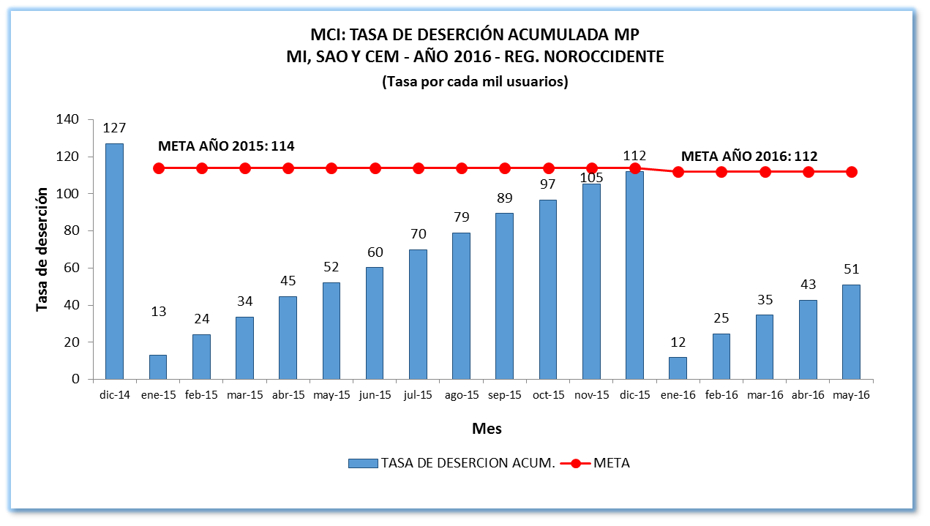
Meta Crucialmente Importante (MCI) – Reg. Noroccidente
MCI MP REGIONAL: Mantener la tasa de deserción acumulada de MP en 112 (al 31 Dic 2016).
La tasa de deserción acumulada al final del 2015 bajo un 15% con relación al 2014. Para este año 2016 la meta es mantener esta tasa. La gestión realizada en la regional evidencia un comportamiento similar al año anterior, lo cual se refleja en el gráfico: a mayo de 2016 la tasa es de 51 usuarios retirados por cada mil, siendo esta tasa inferior en un usuario menos con relación al mismo periodo del año anterior.

Slide 12


